Slide 1
Unity下Lua开发注意事项
白熊工作室，王芳芳

Slide 2
Unity项目常见的Lua解决方案
由于iOS上热更新只有lua这一条路子，于是决定了我们要热更只能用Lua
常用的解决方案有sLua、toLua、uLua
据可靠的测试数据，sLua/toLua在性能在相比uLua优秀很多
https://blog.csdn.net/blues1021/article/details/71104680?utm_source=itdadao&utm_medium=referral
sLua和toLua，二者差别不大，toLua相对会好一些
AL目前选择的是toLua

Slide 3
Unity+Lua，性能注意点
lua跟c#交互时的性能
lua代码本身的性能，CPU & 内存

Slide 4
lua跟c#交互时的性能
Lua和C#交互的成本，Lua中如果要调用一次C#的函数，至少有几个步骤：
1、在Lua层面，找到C#这个函数的Wrapper的C指针
2、C#层面，进行参数个数，参数类型的验证
3、不同类型的参数校验成本又是不一样的
Number类型，调用LuaDLL.luaL_checknumber 进行一次验证即可
String类型，需要先LuaDLL.lua_type 获取类型，根据不同类型再调用一次LuaDLL的对应tostring接口
Struct类型，如Vector3等，需要调用LuaDLL.tolua_getvec3获取结构体的值，再new一个Vector3
4、好不容易走完前面的步骤，还有返回值需要处理
总之，调用成本很高，交互次数少一次都是赚的

Slide 5
例子
测试脚本，访问次数为100000次
例1:
1、local pos = me.Root.transform.position
2、local pos = me.Root:GetLocalPosition()
3、local x,y,z = me.Root:GetLocalPositionEx()
测试结果（单位秒）：
0.22617602348328
0.1167140007019
0.052457094192505
例2:
local y = me.Root.transform.localPosition.y
local y = me.Root:GetLocalPositionY()
测试结果：
0.2229311466217
0.052457094192505

Slide 6
C#代码
public static float GetLocalPositionY(this Component cmpt) { return cmpt.transform.localPosition.y; }
public static void GetLocalPositionEx(this Component cmpt, out float x, out float y, out float z) { Transform trans = cmpt.transform; x = trans.localPosition.x; y = trans.localPosition.y; z = trans.localPosition.z; }

Slide 7
Set 接口
local pos = Vector3(0,0,0)
for i=1,100000 do
me.Root:SetLocalPosition(pos)
End
→ 0.058831930160522
me.Root:SetLocalPositionEx(0,0,0) → 0.063822984695435
me.Root:SetLocalPosition(Vector3(0,0,0)) →0.13435101509094

Slide 8
精简你的lua导出，否则IL2CPP会是你的噩梦
网上已经有非常多IL2CPP导致包体积激增的抱怨，而基于lua静态导出后，由于生成了大量的导出代码。这个问题又更加严重。
鉴于目前ios必须使用IL2CPP发布64bit版本，所以这个问题必须要重视，否则不但你的包体积会激增，binary是要加载到内存的，你的内存也会因为大量可能用不上的lua导出而变得吃紧。
移除你不必要的导出，尤其是unityengine的导出。
如果只是为了导出整个类的一两个函数或者字段，重新写一个util类来导出这些函数，而不是整个类进行导出。也可以使用[notolua]属性来标记不导出。
如果有把握，可以修改自动导出的实现，自动或者手动过滤掉不必要导出的东西。

Slide 9
lua代码本身的性能，CPU & 内存
堆内存使用使用过高，容易触发GC，GC是一个浩大的工程，需要遍历所有Lua数据，将没有引导的回收。因此，避免GC，是Lua优化时候相当重要的一件事情

Slide 10
Lua中的GC
在 Lua 中，一共只有 9 种数据类型，分别为 nil 、boolean 、lightuserdata 、number 、string 、 table 、 function 、 userdata 和 thread 。其中，只有 string table function thread 四种在 vm 中以引用方式共享，是需要被 GC 管理回收的对象。其它类型都以值形式存在。
日常开发中，最经常使用到的就table了，每次新建一张table，都会产生堆内存，都会导致GC遍历的时候多一个判断节点
因此，Lua的GC优化，其实就是围绕着table展开的。

Slide 11
Unity中的一些常用Struct变量
Unity中的Vector3、Vector2、Color、Quaternion等结构体，toLua都在Lua中定义相应功能的table，以方便使用。
因为以上结构体，都是table的方式，所以，如果使用频繁的话，就容易产生大量的堆内存。
SLG项目，内城、外城移动地图的时候，都会产生大量对象的位置修改，必定会用到巨大量的Vector3变量，如果每次使用都去新建table，会产生巨多的GC，可能每秒会有几十KB的堆内存增长。

Slide 12
项目中频繁使用table举例
1、位置设置的时候使用Vector3
直接使用x,y,z去设置位置
获取为Vector3做一个对象池，高频使用的地方向池子申请和回收对象
2、handler(target,function),用于事件传递
SoraDAddMessage(self, “MESSAGE_CHAT_DATA”, handler(self, self.onServerHistoryData)) →错误示例
GameMsg.AddMessage(“BUILD_JUMPTO_GET_RES”, self, self.OnTrainSoldierGetRes) -→正确
3、其他会被频繁使用的对象，也请对象池搞起

Slide 13
再谈Vector3
进行位置计算的时候，经常会用到Vector3 + - 等运算
Vector3.__add = function(va, vb) return _new(va.x + vb.x, va.y + vb.y, va.z + vb.z)end
Local pos = pos1+pos2, pos1和pos2都是Vector3的Table，这行语句就会返回一张新的table，以此类推，- * / 都是一样的
对于这种情况，建议
﻿function Vector3.Add(self,b) self[1],self[2],self[3]=self[1]+b[1],self[2]+b[2],self[3]+b[3] end

Slide 14
字符串拼接使用table.concat
因为Lua的String是内部复用的，当我们创建字符串的时候，Lua首先会检查内部是否已经有相同的字符串了，如果有直接返回一个引用，如果没有才创建。这使得Lua中String的比较和赋值非常地快速，因为只要比较引用是否相等、或者直接赋值引用就可以了。
优化手段是，使用table.concat来代替。这里的原理主要是table.concat只会创建一块buffer，然后在此拼接所有的字符串，实际上是在用table模拟buffer；而用“..”来连接则每次都会产生一串新的字符串，开辟一块新的buffer。
这部分，主要是聊天模块需要特别注意，避免使用“..”
另外就是日志输出的时候也要注意
避免print(“Log”..value)
应该print(“Log”, value)

Slide 15
使用local变量
5.0开始，Lua 使用了一个基于寄存器的虚拟机。这些「寄存器」跟 CPU 中真实的寄存器并无关联，因为这种关联既无可移植性，也受限于可用的寄存器数量。Lua 使用一个栈（由一个数组加上一些索引实现）来存放它的寄存器。每个活动的（active）函数都有一份活动记录（activation record），活动记录占用栈的一小块，存放着这个函数对应的寄存器。因此，每个函数都有其自己的寄存器。由于每条指令只有 8 个 bit 用来指定寄存器，每个函数便可以使用多至 250 个寄存器。
举个例子， 如果 a和 b 是局部变量，语句 a = a + b 只生成一条指令：ADD 0 0 1（假设 a 和 b 分别在寄存器 0 和 1 中）。对比之下，如果 a 和 b 是全局变量，生成上述加法运算的指令便会如下：
GETGLOBAL 0 0 ; a
GETGLOBAL 1 1 ; b
ADD 0 0 1
SETGLOBAL 0 0 ; a

Slide 16
使用local变量
对于需要频繁访问的全局table，或者函数，应该先定义一个local引用，再通过这个local变量进行访问
不管是函数还是对象，不管是Lua自身的库，还是我们自己写的，在Lua中都是储存在_G中的某个节点下。当我们调用一个函数/对象的时候，Lua首先会去他们的表中查找到这个函数/对象，而我们使用局部变量的话，由于Lua的局部变量是储存在寄存器(这里的寄存器不对应CPU的寄存器)内的，所以这个访问就会快很多。更严重的是，如果使用的是父类的函数/对象，还会触发__index，这样不仅会有额外的耗时还有内存开销。
for i = 1, 1000000 do
local x = math.sin(i)
end
下面的实现方式性能比上门的好30%
local sin = math.sin
for i = 1, 1000000 do
local x = sin(i)
end

Slide 17
关于Table
每个表包含两部分：数组（array）部分和哈希（hash）部分，数组部分保存的项（entry）以整数为键（key），从 1 到某个特定的 n，（稍后会讨论 n 是怎么计算的。）所有其他的项（包括整数键超出范围的）则保存在哈希部分。
当 Lua 想在表中插入一个新的键值而哈希数组已满时，Lua 会做一次重新哈希（rehash）。重新哈希的第一步是决定新的数组部分和哈希部分的大小。所以 Lua 遍历所有的项，并加以计数和分类，然后取一个使数组部分用量过半的最大的 2 的指数值，作为数组部分的大小。而哈希部分的大小则是一个容得下剩余项（即那些不适合放在数组部分的项）的最小的 2 的指数值。

Slide 18
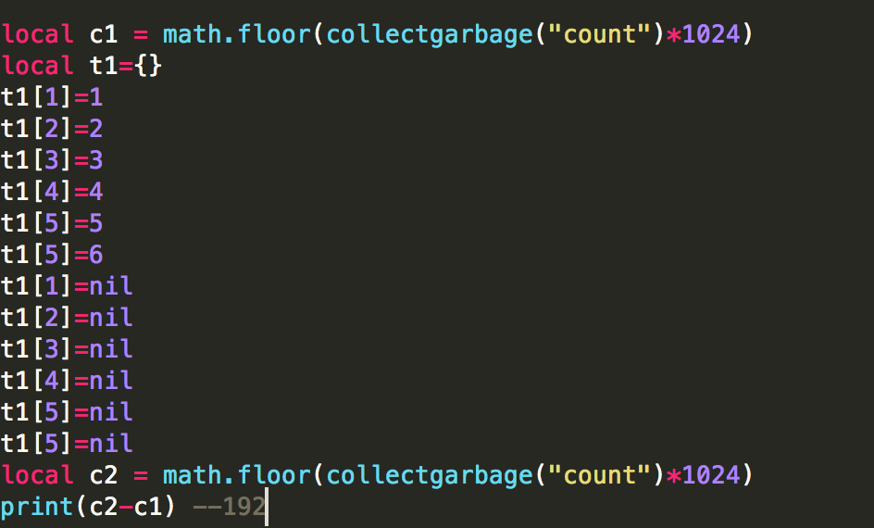
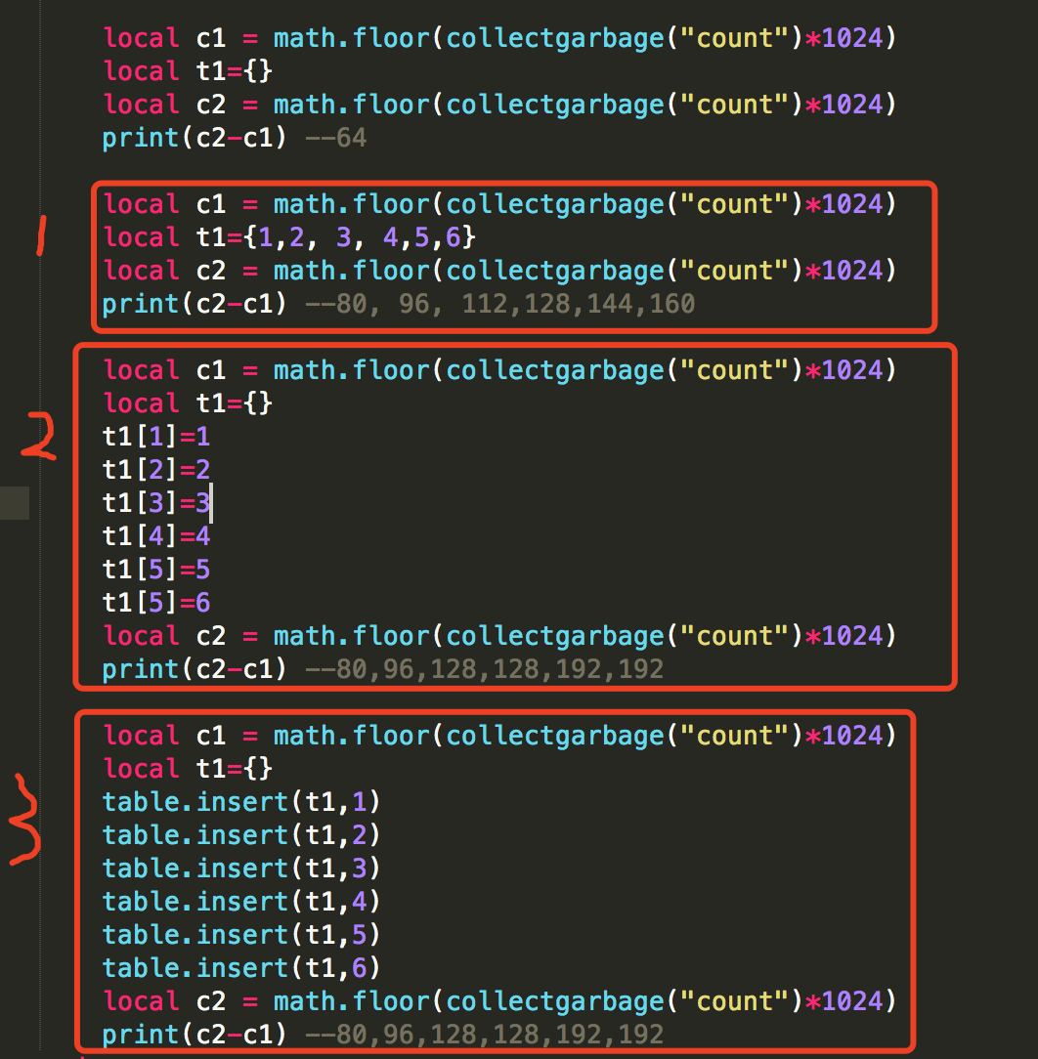
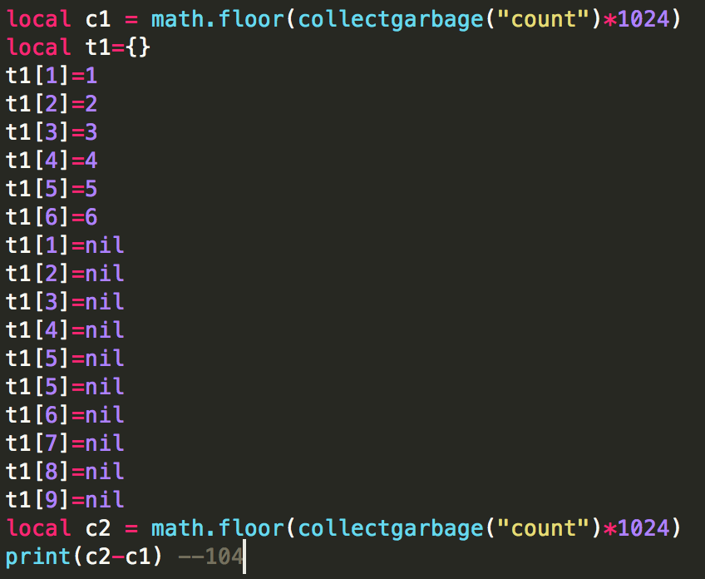
关于Table

Slide 19
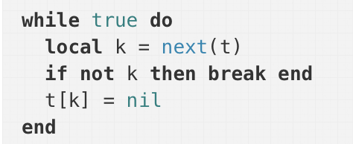
关于Table
总结
数组类的小table，尽量使用1和3的方式去添加记录，避免使用2
给table的key赋值nil并不会回收table的空间，除非触发下一次hash分配
一张空表会产生64个字节的内存（64位的CPU）
不要用next
调用函数 next 时，如果没有传入前一个键值，返回的便是表的「第一个」元素（以某种随机顺序）。（译：「第一个」之所以加引号，是指就表内部的数组结构而言的第一个元素，「以某种随机顺序」则是从表的角度或用户使用表的角度来说。）为此，next 从头遍历表的数组空间（译：包含数组和哈希两部分），查找一个非 nil 元素。随着循环逐一将这些第一个元素设为 nil，查找第一个非 nil 元素变得越来越久。

Slide 20
闲聊Lua的面向对象封装
function class (classname, super)
local superType = type(super)
local cls
if superType ~= "table" then
superType = nil super = nil
end
if super then -- 父类处理
cls = {} setmetatable(cls, {__index = super}) cls.super = super
else
cls = {ctor = function() end}
end
cls.__cname = classname
cls.__index = cls
function cls.new(...) -- 实例化处理
local instance = setmetatable({}, cls) instance.class = cls instance:ctor(...) return instance
end
return cls
end
self:funcname() 和 local function
封装性和性能之间的矛盾和统一

Slide 21
总结
和C#的交互
Vector3设置位置一定要小心再小心
频繁New Table的地方，考虑使用对象池优化
字符串拼接
用local访问全局Table

